Slide 1
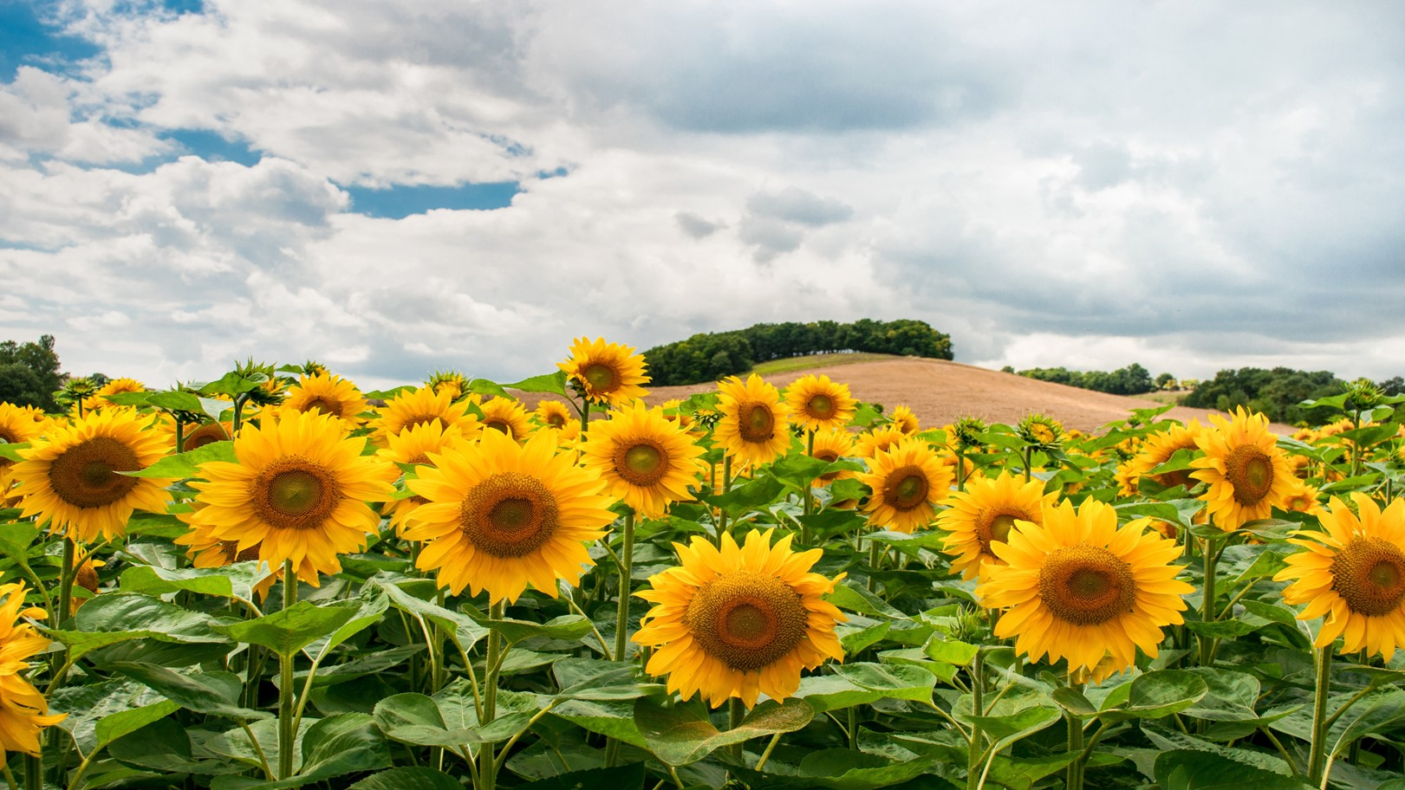

Slide 2
পরিচিতিঃ
মঞ্জু রানী পাল
সহকারী শিক্ষক
গোবরা সরকারি প্রাথমিক বিদ্যালয়
নড়াইল সদর, নড়াইল।

Slide 3
পাঠ পরিচিতি
বিষয়ঃ বাংলা
শ্রেণিঃ চতুর্থ
পাঠঃ বাংলাদেশের প্রকৃতি
পাঠ্যাংশঃ ষড়ঋতুর দেশ.........গ্রীষ্মকালের ফল।
পৃষ্ঠা নংঃ ১
সময়ঃ ৪০ মিনিট
তারিখঃ ০৯/০৬/২৪

Slide 4
শিখনফল
শোনা
১.১.১। যুক্তব্যঞ্জন সহযোগে গঠিত শব্দ শুনে বুঝতে পারবে।
২.২.১।গল্প শুনে মূলভাব বলতে পারবে ।
বলাঃ
১.১.১। যুক্তব্যঞ্জন সহযোগে গঠিত শব্দ শুদ্ধভাবে বলতে পারবে।
২.৭.২। বাংলাদেশের প্রাকৃতিক বৈচিত্র সম্পর্কে বলতে পারবে।
পড়াঃ
১.৩.২। যুক্তব্যঞ্জন সহযোগে গঠিত শব্দ সংবলিত বাক্য পড়তে পারবে।
২.৭.২। বাংলাদেশের প্রাকৃতিক বৈচিত্র সম্পর্কে পড়ে বুঝতে পারবে।
লেখাঃ
১.৪.২। যুক্তব্যঞ্জন সহযোগে গঠিত শব্দ শুদ্ধভাবে লিখতে পারবে।
২.৫.১। বাংলাদেশের প্রাকৃতিক বৈচিত্র সম্পর্কে লিখতে পারবে।

Slide 5
এসো একটি ভিডিও দেখি

Slide 6
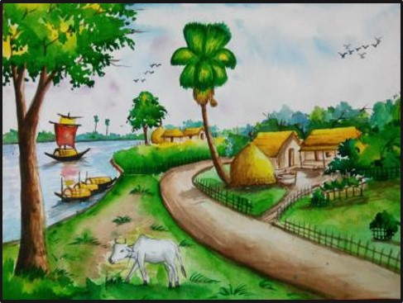
এসো বাংলাদেশের প্রকৃতির একটি ছবি দেখি

Slide 7
আমাদের আজকের পাঠ
বাংলাদেশের প্রকৃতি

Slide 8
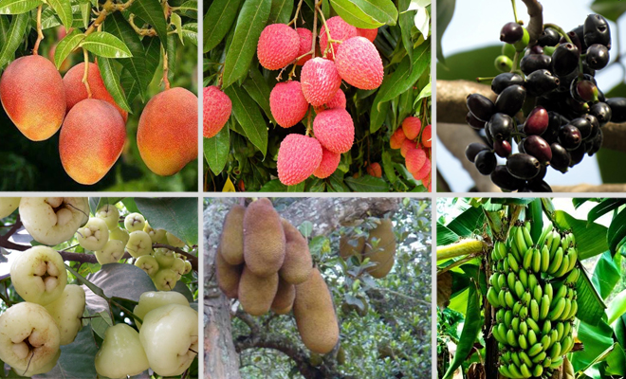
তোমরা কিসের ছবি দেখতে পাচ্ছো?
বৈশাখ মাস
জ্যৈষ্ঠ মাস
বৈশাখ ও জ্যৈষ্ঠ মাস দুটি মিলে হয় গ্রীষ্মকাল।

Slide 9
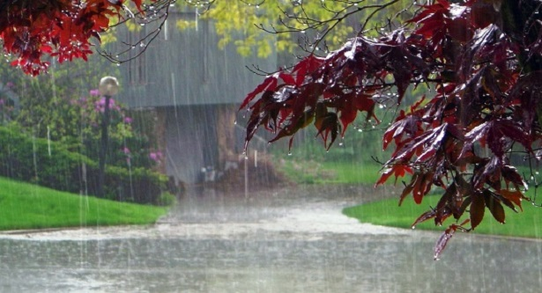
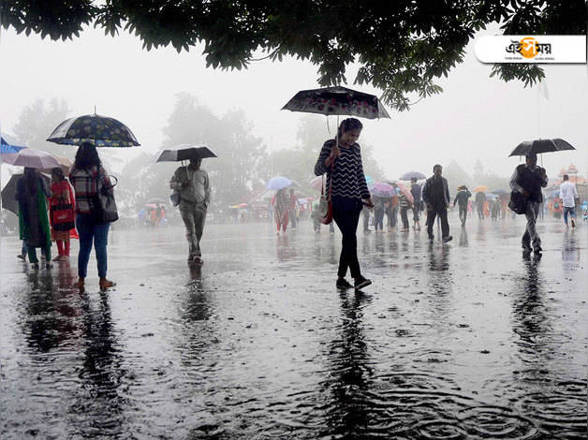
আষাঢ় মাস
শ্রাবণ মাস
আষাঢ় ও শ্রাবণ মাস মিলে বর্ষাকাল।

Slide 10
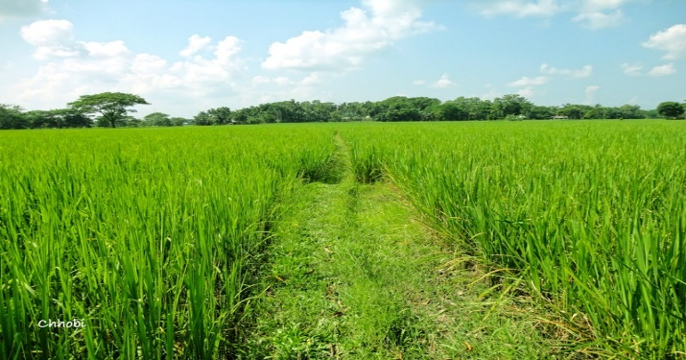
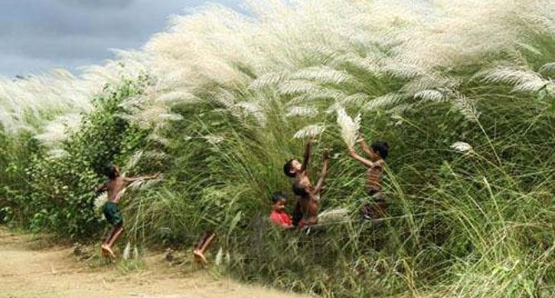
ভাদ্র মাস
আশ্বিন মাস
ভাদ্র ও আশ্বিন মাস মিলে শরৎকাল।

Slide 11
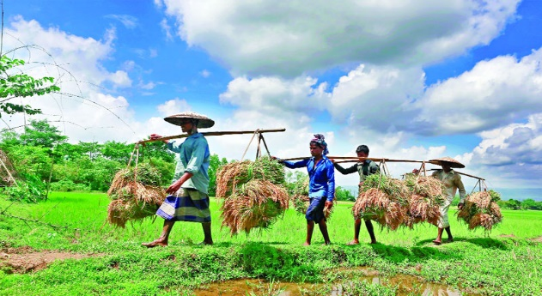
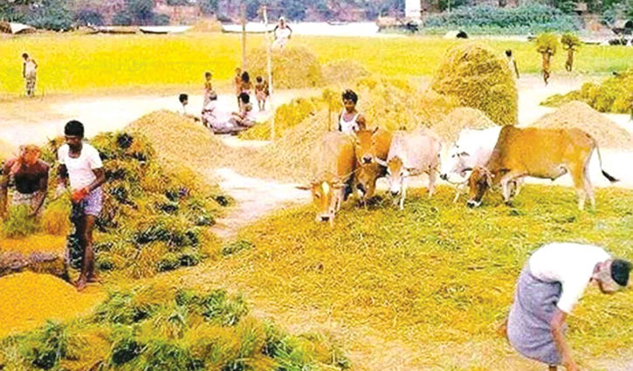
কার্তিক মাস
অগ্রহায়ণ মাস
কার্তিক ও অগ্রহায়ণ মাস মিলে হেমন্তকাল।

Slide 12
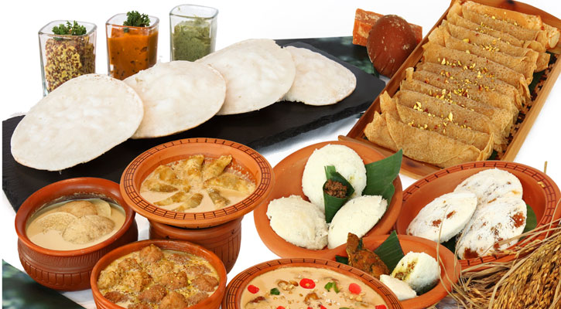
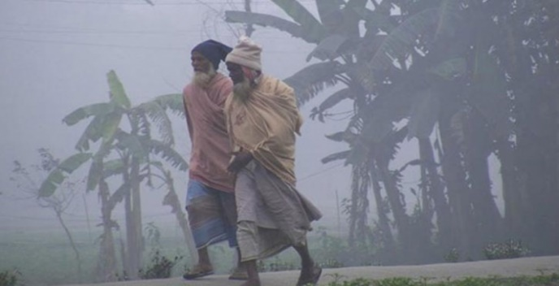
পৌষ মাস
মাঘ মাস
পৌষ ও মাঘ মাস মিলে শীতকাল।

Slide 13
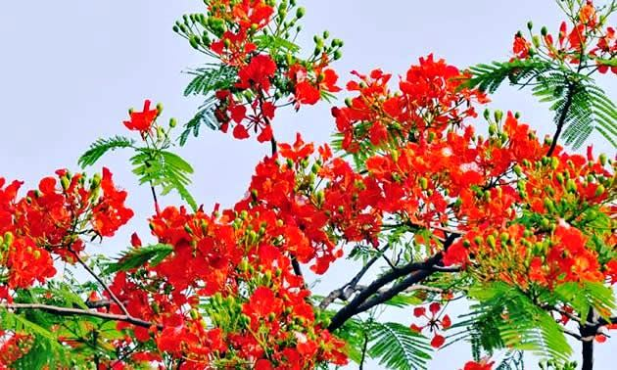
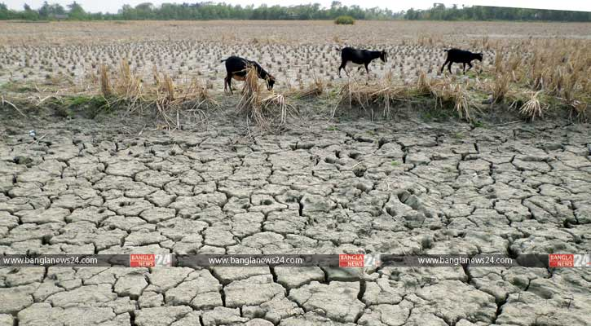
ফাল্গুন মাস
চৈত্র মাস
ফাল্গুন ও চৈত্র মাস মিলে বসন্তকাল।

Slide 14
এখানে তোমরা প্রত্যেক ঘরে কয়টি করে মাস দেখতে পাচ্ছো?
বৈশাখ +জ্যৈষ্ঠ = গ্রীষ্মকাল | আষাঢ়+ শ্রাবণ = বর্ষাকাল
ভাদ্র + আশ্বিন =শরৎকাল | কার্তিক +অগ্রহায়ণ =হেমন্তকাল
পৌষ + মাঘ = শীতকাল | ফাল্গুন +চৈত্র = বসন্তকাল
প্রতি দুমাসে হয় একটি ঋতু।

Slide 15
গ্রীষ্মকাল
বর্ষাকাল
শরৎকাল
হেমন্তকাল
শীতকাল
বসন্তকাল
এই ছয়টি ঋতুই প্রত্যেক বছর আসা যাওয়া করে।

Slide 16
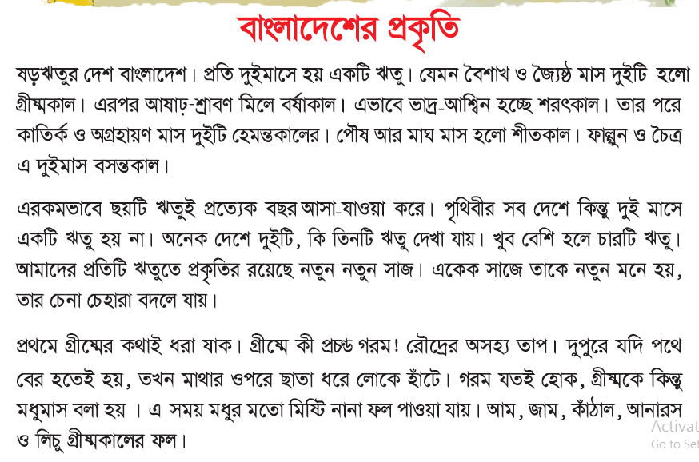
পাঠ্য বইয়ের ১নং পৃষ্ঠা খোল এবং আমার পাঠের সাথে মনোনিবেশ করো।

Slide 17
নিচের শব্দগুলোর অর্থ জেনে নিই।
ষড়ঋতু -
ছয়টি ঋতু।
গ্রীষ্ম -
গরমকাল, বাংলা ছয়টি ঋতুর প্রথম ঋতু।
অসহ্য -
যা সহ্য করা বা সওয়া যায় না।
তাপ -
উষ্ণতা।

Slide 18
তোমরা সকলে মনযোগ দিয়ে দেখ যে কিভাবে শব্দ থেকে যুক্তবর্ণ আলাদা করে যুক্তবর্ণগুলো ভেঙ্গে লিখা হয়।
গ্রীষ্ম-
ষ্ম
ষ
ম
শ্রাবণ -
শ্র
শ
(র-ফলা)
আশ্বিন-
শ্ব
শ
ব

Slide 19
একক কাজ
নিচের শব্দগুলোর অর্থ লিখ।
ষড়ঋতু
অসহ্য
গ্রীষ্ম
তাপ

Slide 20
দলীয় কাজ
শাপলা দলঃ কোন কোন মাস নিয়ে গ্রীষ্মকাল এবং কোন কোন মাস নিয়ে বর্ষাকাল গঠিত হয়।
গোলাপ দলঃকোন কোন মাস নিয়ে শরৎকাল এবং কোন কোন মাস নিয়ে হেমন্তকাল গঠিত হয়।
জবা দলঃ কোন কোন মাস নিয়ে শীতকাল এবং কোন কোন মাস নিয়ে বসন্তকাল গঠিত হয়।

Slide 21
মূল্যায়ন
নিচের প্রশ্নগুলোর উত্তর লিখ।
বাংলাদেশে মোট কয়টি ঋতু আছে?
২. কোন কোন মাস মিলে বসন্তকাল?
৩. গ্রীষ্মকে মধুমাস বলা হয় কেন?

Slide 22
পরিকল্পিত কাজ
০১। গ্রীষ্মকালে পাওয়া যায় এমন পাঁচটি ফলের নাম লিখে আনবে।
০২। শীতকালে তুমি কোন কোন পিঠা খেয়েছো তার একটি তালিকা করে আনবে।

Slide 23
সবাইকে ধন্যবাদ

